Slide 1
Chủ đề 2: Trường học
Bài 7
CÙNG KHÁM PHÁ TRƯỜNG HỌC
( Tiết 2)

Slide 2
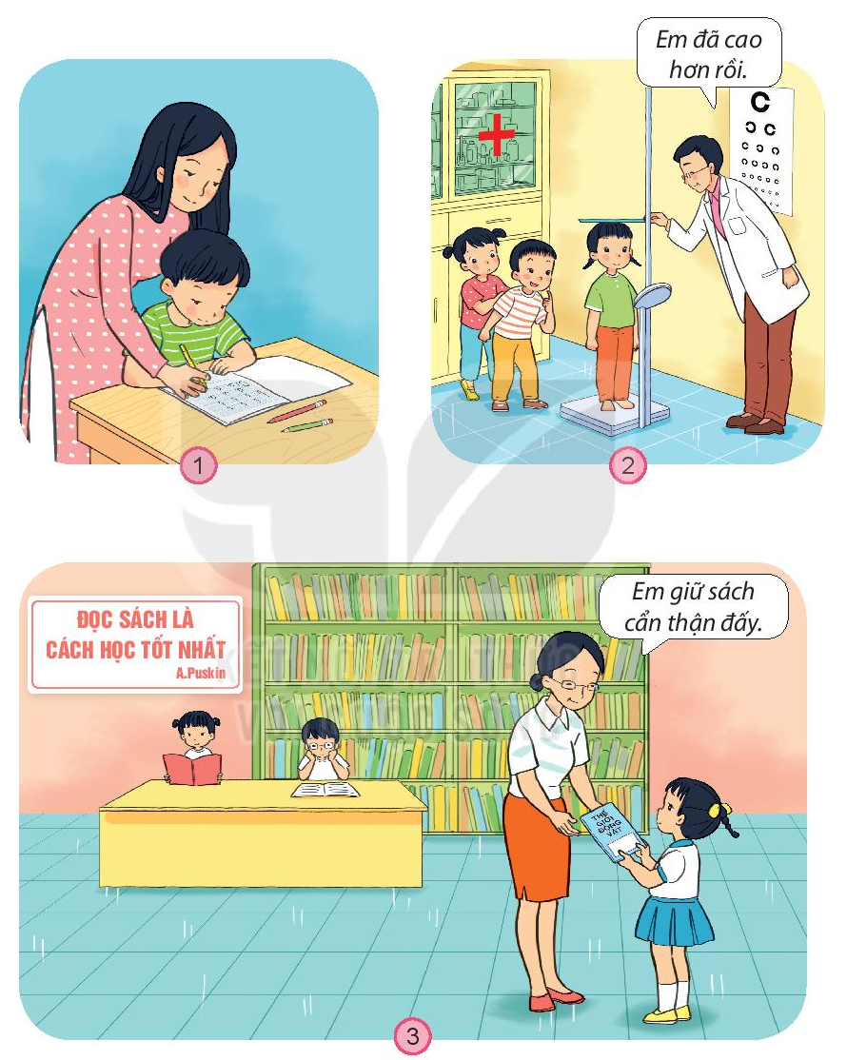
3. Hoạt động vận dụng
Bức tranh vẽ ai và công việc của họ là gì ?

Slide 3
2. Hoạt động thực hành
Hãy kể về một thành viên ở trường mà em yêu quý.

Slide 4
Nghỉ giữa giờ

Slide 5
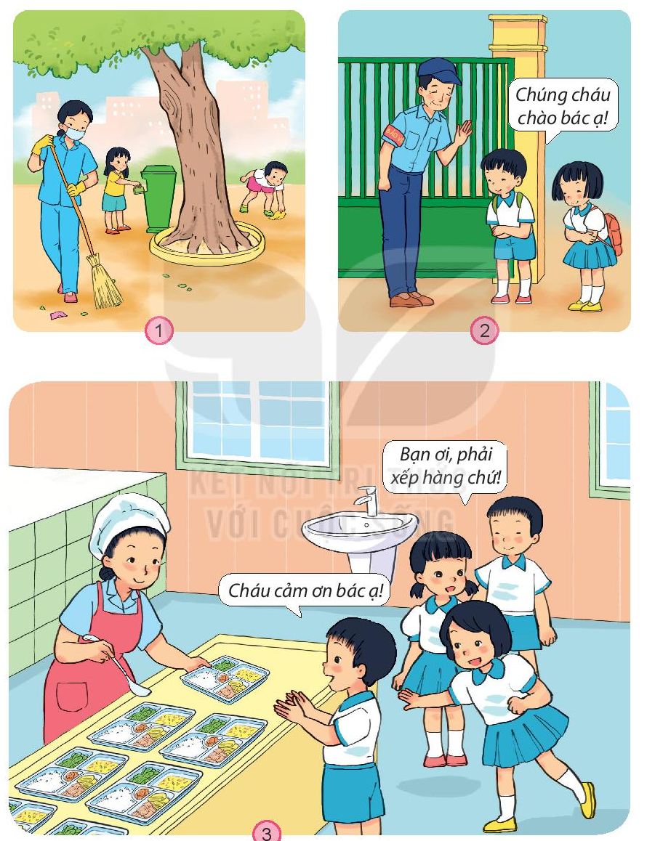
3. Hoạt động vận dụng
Nếu là em, em sẽ làm gì ?

Slide 6
Các con phải biết kính trọng, biết ơn các thầy cô giáo và các thành viên khác trong trường học.

Slide 7


